Slide 1







LG 사내 문서 도우미 등장!
FOBI
목차를 한 눈에!
업무에 필요한 사내문서를 쉽게 읽어보세요 🐾
키워드로 빠르게!
“제품 스펙” 어디서 찾을 수 있어?
이동해 드릴게요!
관련 담당자와 지라 링크는 …
File-Oriented
Bot Interface

Slide 2





Who?
🐾
누구에게 필요할까?
1
반복된 설계 기준서
설명에 지친 연구원
1
2
방대한 양의 문서로
고통받는 연구원
3
히스토리와 담당자를
찾느라 야근하는 연구원

Slide 3

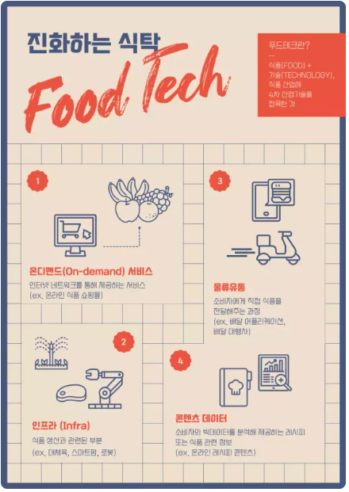
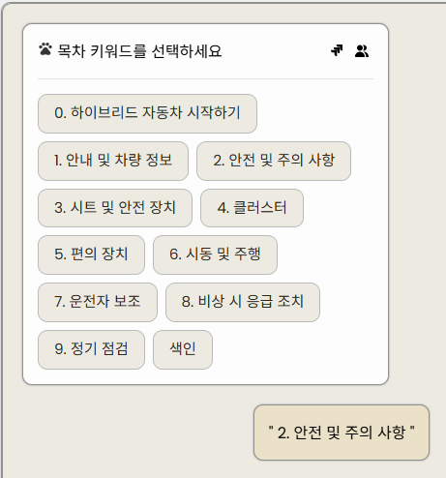






핵심 기능 3가지
File
Oriented
Bot
Interface
What?
🐾
1
대화형 인터페이스로
keyword 검색 가능
2
목차 시각화로
한 눈에 문서 구조 파악
3
사내 시스템 연동으로
키워드 별 이슈/담당자 확인

Slide 4





FOBI
🐾
Architecture
4
1
🐾
Web Client
React
전처리 후 전달
파일 업로드
Main Server
Springboot
2
결과 전달
스크립트 실행
3
Data Storage
Elastic Search
File Data Indexing
Python
인덱싱 결과 저장

